Slide 1
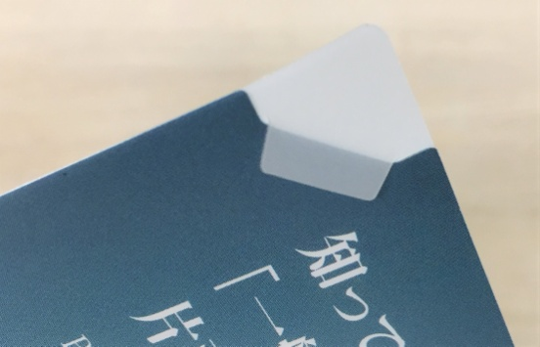
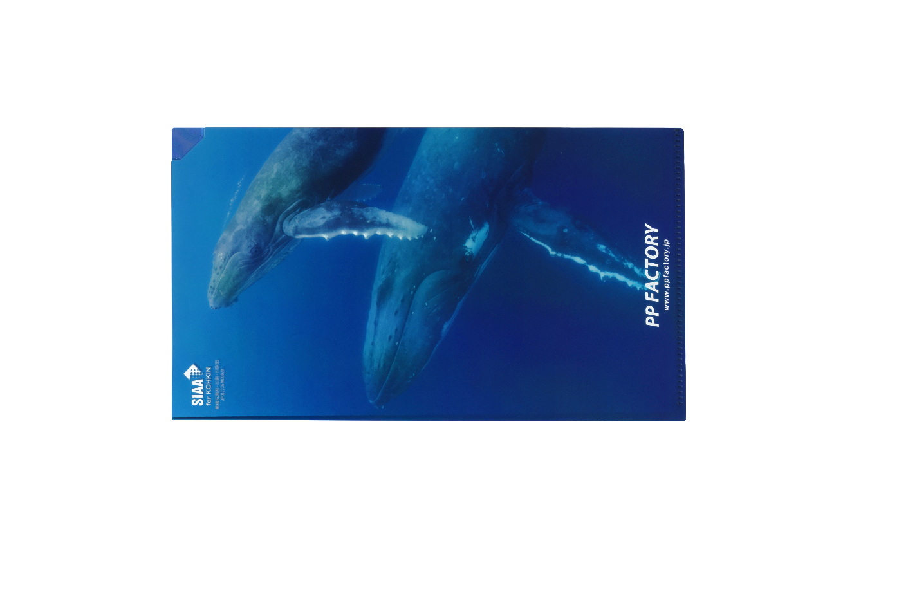

［ 商品名：マルチケース（クリアファイルタイプ）］
カチッ♪
商品特徴：
①マスク・ハガキ・各種チケットが入る、
ちょっと大きめサイズ♪
②カチッと留める安心仕様
ｻｲｽﾞ： Ｗ210×Ｈ120㎜
素材：PP（ﾎﾟﾘﾌﾟﾛﾋﾟﾚﾝ）半透明0.2㎜厚
印刷：UVｵﾌｾｯﾄ印刷 白＋４C＋ﾆｽ/０C
梱包：適量ﾀﾞﾝﾎﾞｰﾙ梱包
製作日数：校了後 約1０日間（1万部）
生産地：日本 埼玉県
〒338-0004埼玉県さいたま市中央区本町西4-16-15
048-853-5221

